Slide 1







01
01
KHỞI ĐỘNG

Slide 2
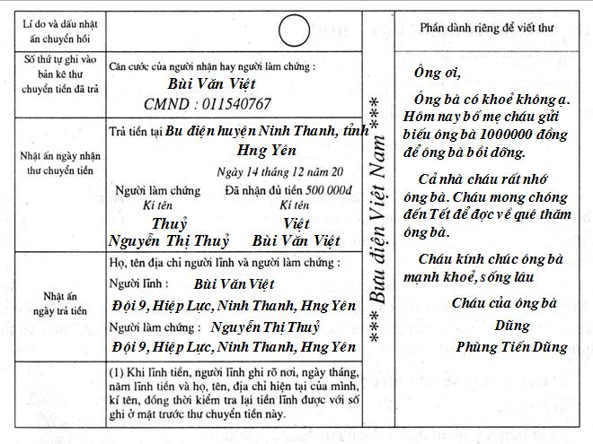
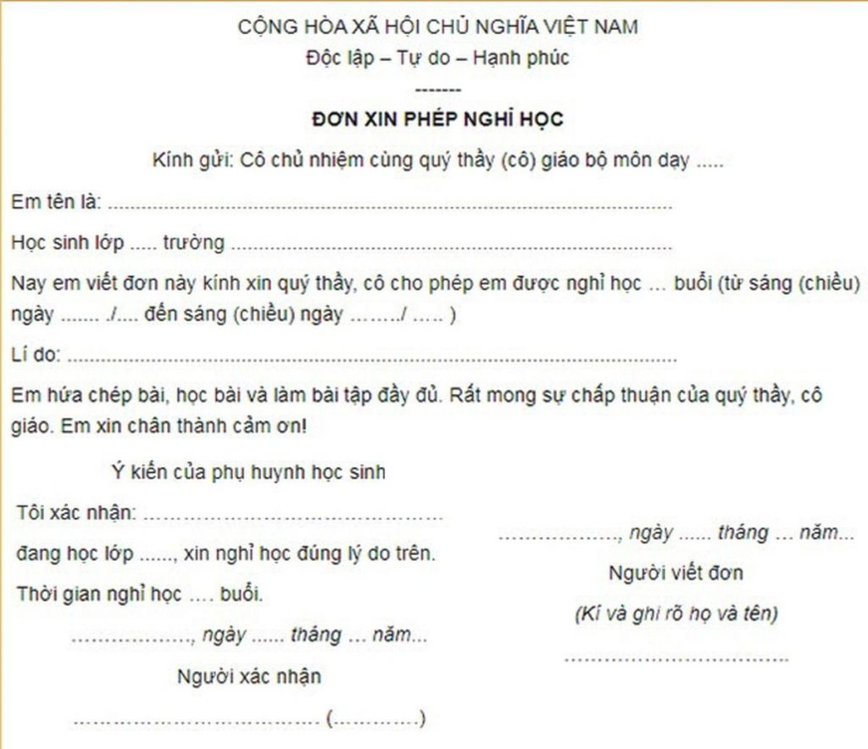
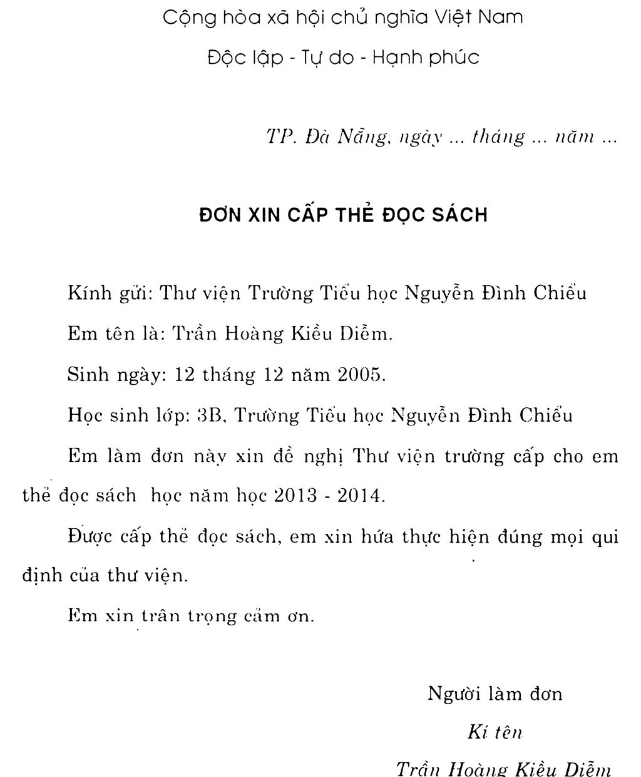
GIẤY TỜ IN SẴN
Đây là gì?

Slide 3
Em biết gì về các loại giấy tờ in sẵn?

Slide 4

Măng non
Tập làm văn

Slide 5
YÊU CẦU CẦN ĐẠT
Hiểu được tác dụng của việc khai báo tạm trú, tạm vắng
Biết điền đúng nội dung vào những chỗ trống trong giấy tờ in sẵn: Phiếu khai báo tạm trú, tạm vắng

Slide 6
Giấy tờ in sẵn là gì?
Giấy tờ in sẵn là các loại phiếu, mẫu đơn,…được gửi đến các cơ quan nhà nước có thẩm quyền, một cá nhân, tổ chức,… nhằm thể hiện một nội dung hay đề nghị một điều gì đó.

Slide 7
Bài 1
Bài 1
Em cùng mẹ đến chơi nhà họ hàng ở tỉnh khác và ở lại đó vài ngày. Mẹ em bảo: “Con hãy giúp mẹ điền vào phiếu khai báo tạm trú”. Em hãy làm giúp mẹ theo mẫu dưới đây:

Slide 8
Địa chỉ nhà của người họ hàng
Tên của người họ hàng
Địa chỉ Họ và tên chủ hộ
…………………………………….. ……………………………………
Điểm khai báo tạm trú, tạm vắng số……. Phường, xã…………………………… quận,huyện………………………. Thành phố, tỉnh………………………………….
PHIẾU KHAI BÁO TẠM TRÚ, TẠM VẮNG
Họ và tên:…………………………… 2. Sinh ngày:……………………………
Nghề nhiệp và nơi làm việc:………………………………………………………..
4. CMND Số: ……………… 5. Tạm vắng, tạm trú từ ngày…………đến ngày……...
6. Ở đâu đến hoặc đi đâu:……………………………….. 7. Lí do:……………………
8. Quan hệ với chủ hộ:………………………………………………………………….
9. Trẻ em dưới 15 tuổi đi theo:…………………………………………………………
10. Ngày………. Tháng ………..năm………………
Cán bộ đăng ký Chủ hộ
(Kí ghi rõ họ tên) ( Hoặc người trình báo)
Địa chỉ mình đang tạm ở lại
Thông tin cá nhân của người viết phiếu
Số Chứng minh nhân dân hoặc Căn cước công dân
Thời gian đến, thời gian đi
Lí do đến tỉnh, thành phố khác
Địa điểm xuất phát
Thời gian viết đơn
Ghi tên trẻ em (nếu có)
Mối quan hệ với chủ hộ
Chủ hộ hoặc người khai báo kí tên
Cán bộ Phường kí tên

Slide 9
Địa chỉ Họ và tên chủ hộ
…………………………………….. ……………………………………
Điểm khai báo tạm trú, tạm vắng số……. Phường, xã………………………….... quận,huyện………………………. Thành phố, tỉnh………………………………….
PHIẾU KHAI BÁO TẠM TRÚ, TẠM VẮNG
Họ và tên:…………………………… 2. Sinh ngày:……………………………
Nghề nhiệp và nơi làm việc:………………………………………………………..
4. CMND Số: ……………… 5. Tạm vắng, tạm trú từ ngày…………đến ngày……...
6. Ở đâu đến hoặc đi đâu:……………………………….. 7. Lí do:……………………
8. Quan hệ với chủ hộ:………………………………………………………………….
9. Trẻ em dưới 15 tuổi đi theo:…………………………………………………………
10. Ngày………. Tháng ………..năm………………
Cán bộ đăng ký Chủ hộ
(Kí ghi rõ họ tên) ( Hoặc người trình báo)
Số 36, Ngô Quyền, Phường Tân Phong, Quận 7,
TP. Hồ Chí Minh
Hoàng Mai Vân
04
Phường Tân Phong
Quận 7
TP. Hồ Chí Minh
Hoàng Mai Trang
06/08/1997
Bác sĩ, Bệnh viện Ung bướu Đà Nẵng
0441978803
07/02
15/02/2022
Đà Nẵng
Du lịch
Chị em gái
Nguyễn Hoàng Bảo Quân
07
02
2022
Hoàng Mai Vân

Slide 10
03
03
VẬN DỤNG

Slide 11

Bài 2
Bài 2
Điền xong, em đưa cho mẹ. Mẹ hỏi: “Con có biết tại sao phải khai báo tạm trú, tạm vắng không?”
Em trả lời mẹ thế nào?

Slide 12
Phải khai báo tam trú, tạm vắng để chính quyền địa phương quản lí được những người đang có mặt hoặc vắng mặt tại nơi ở những người ở nơi khác mới đến. Khi có việc xảy ra, các cơ quan Nhà nước có căn cứ để điều tra xem xét.

Slide 13

CHÚC CÁC
CON HỌC TỐT
CHÚC CÁC
CON HỌC TỐT
CHÚC CÁC
CON HỌC TỐT

